Slide 1
Interna statistika koju sql server održava
Sistemi za upravljanje bazama podataka
Natalija Mitić 1046

Slide 2
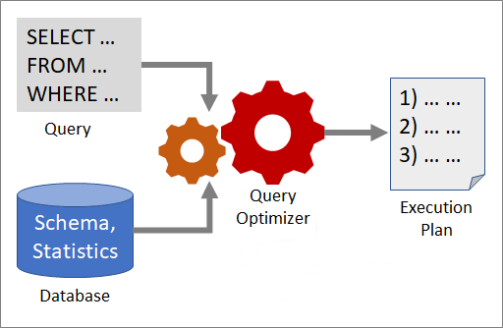
Statistika
Optimizacija upita – stanje tabela kojima se pristupa
Procena kardinalnosti

Slide 3
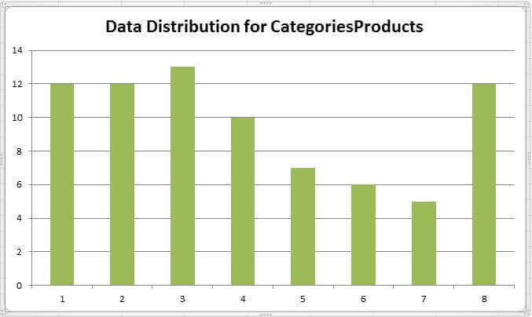
Statistički podaci – distribucija i gustina
Statistika indeksa
Statistika kolona
Histogram

Slide 4
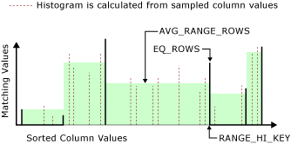
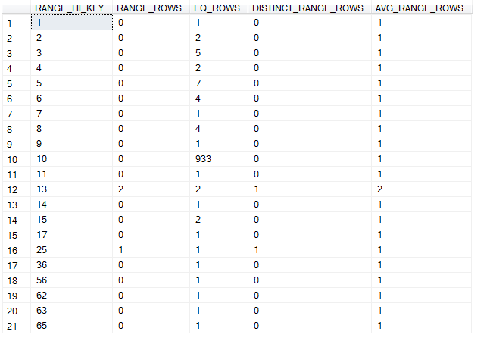
Histogram kod SQL Servera

Slide 5
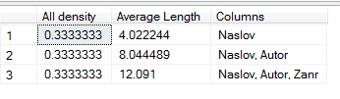

Kreiranje histograma
Inicijalizacija histograma
Skeniranje i spajanje
Integracija histograma
Vektor gustine
Statistika nad jednom kolonom
Statistika nad tri kolone

Slide 6
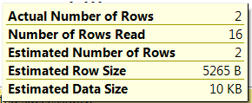
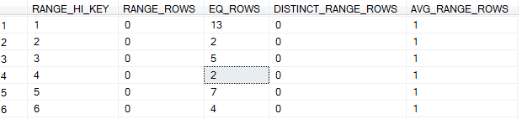
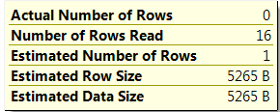

Upotreba statistike
select * from Knjiga
where Kolicina=4;
select * from Knjiga
where Kolicina=61;

Slide 7
Kreiranje statistike
Automatsko kreiranje
select * from Knjiga
where opis = 'aaa’;
Manuelno kreiranje
create statistics multistat_knjiga_zanr on Knjiga (Naslov, Autor, Zanr)

Slide 8
Ažuriranje statistike
Automatsko ažuriranje
Kada se u tabelu bez ijednog reda doda red
Kada se 500 redova promeni u tabeli koja ima manje od 500 redova
Kada se promeni 500 + 20% redova u tabeli koja ima više od 500 redova
Sinhrono i asinhrono ažuriranje
Manuelno ažuriranje
update statistics Knjiga incstat with fullscan
update statistics Knjiga brojKnjiga with sample 10 percent
update statistics Knjiga with fullscan , columns
sp_updatestats

Slide 9

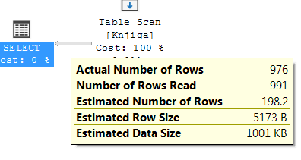
Kada kreirati statistiku?
Predikat upita sadrži više povezanih kolona
Tabela Knjiga ima 991 red

Slide 10

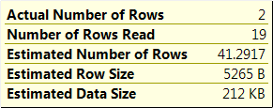
Nije moguć pristup histogramu
declare @e int
set @e=4
select * from Knjiga
where Kolicina=@e;

Slide 11
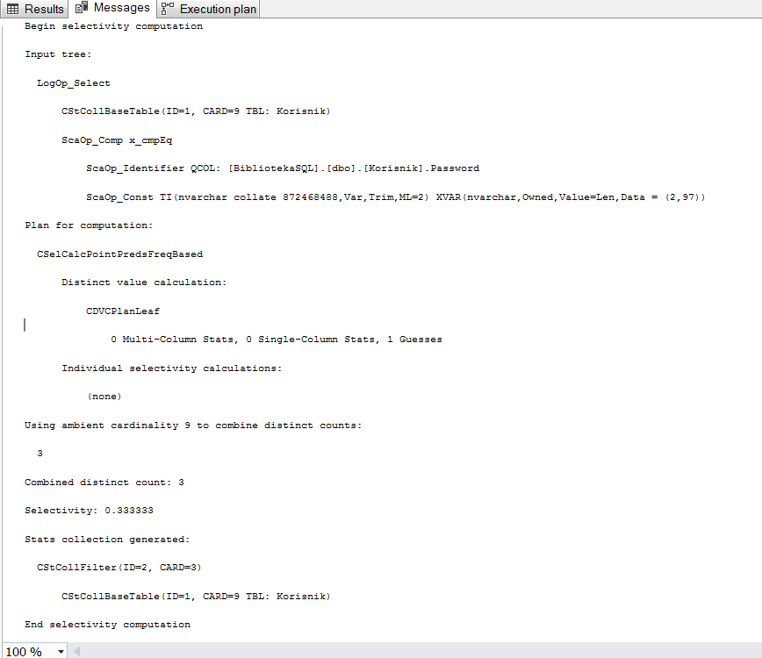
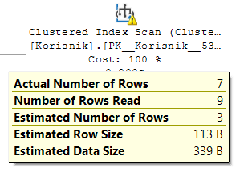
Ne postoji statistika

Slide 12
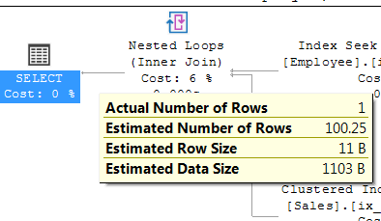
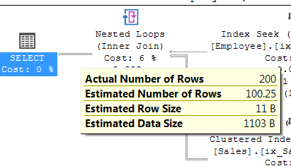
Filtrirana statistika
Podskup redova tabele
select salesamount
from employee,sales
where employee.empid = sales.empid
and name = 'Jelena'
select salesamount
from employee,sales
where employee.empid = sales.empid
and name = ’Milan'
create statistics Employee_stats_EmpID on Employee (EmpID)
where name = 'Jelena'

Slide 13
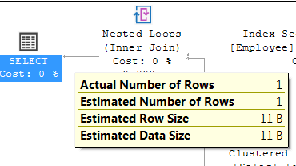
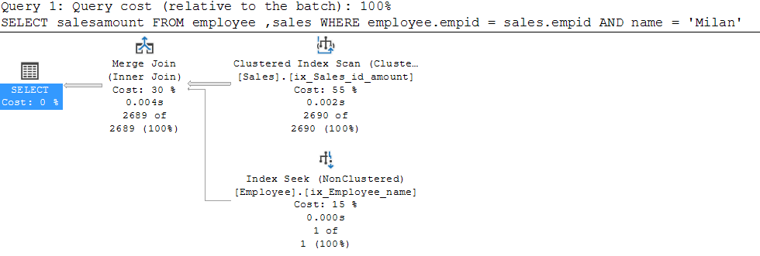


Slide 14
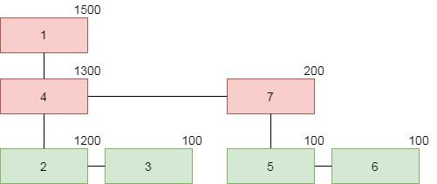
Inkrementalna statistika
Statistika nad particijama
Stablo statistike

Slide 15
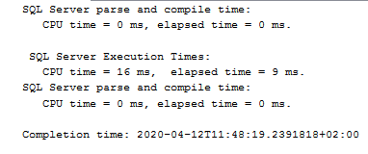
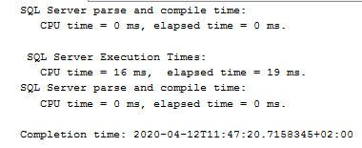
update statistics [korisnik] (incstat)
with resample on partitions (4)
Ažuriranje particije
Ažuriranje potpunim skeniranjem

Slide 16
Hvala na pažnji!

